Slide 1
1.2 Computational complexity
我々は，一般的にはアルゴリズムの実行時間を入力データの最悪ケースの関数として測定する．
このような解析は性能の保証をあたえるが，もし最悪ケースが滅多に起こらない場合には，
実際の性能に対して悲観的すぎる評価を与えてしまう．
代替案は，平均ケースの分析である．
通常の平均化は，ありうる入力に対して行われる．
しかしながら，このような分析は一般的に最悪ケースの分析より大変難しくなり，確率の分布に現実性を反映するということに注意しなければならない．

Slide 2
1.2 Computational complexity
さらに体力を要するアプローチは，アルゴリズムに確率的な選択を許すことである．
したがって，それが可能なアルゴリズムでは最悪ケースの入力データを平均する．
表引き，文字列マッチング，素数判定のような特定の問題の枠組みについては，このような乱択アルゴリズムは，最もよく知られた決定的アルゴリズムより単純かつ高速になる．
しかしながら，我々が考える問題は，このケースではない．

Slide 3
1.2 Computational complexity
三つ目の平均化は，ならし解析である．
ならし解析は，データ構造に対する操作で起こるように特定のアルゴリズムが繰り返し適用されるような状況に適している．
最悪ケースである操作列の操作あたりの時間を平均化することで，我々は最悪ケースに対する操作あたりの時間を操作の数に掛けた時間よりもかなり少ない全体の計算時間の上界を得ることができることがある．
我々はこのアイデアを繰り返し使う．

Slide 4

1.2 Computational complexity
$$一つの操作にかかる最悪の時間×操作数$$

Slide 5
1.2 Computational complexity
効率的なアルゴリズムとは，最悪ケースの実行時間が入力サイズの多項式で抑えられているアルゴリズムを意味する．
我々は，もし問題が効率的なアルゴリズムを持つ場合は，その問題を多項式時間計算可能と呼び，そうでない場合を多項式時間計算不可能と呼ぶ．多項式時間計算可能な問題の集合をPと表す．
CobhamとEdmondsは，独立でこのアイデアを導入した．
その重要性には2つの理由がある．

Slide 6
1.2 Computational complexity
問題のサイズが大きくなるにしたがって，多項式時間アルゴリズムは徐々に使えなくなっていく一方，
非多項式時間アルゴリズムはある問題の大きさに近いところでは，アルゴリズムは急速に完全に役に立たなくなり，一定の係数で計算時間を多く与えたり，マシンの速度を速くしてもそれほど役に立たない(図1.2.)．
さらに，効率的なアルゴリズムは通常，問題のいくつかの重要な構造に対応している一方，非効率的なアルゴリズムはしばしば組み合わせ爆発に敗北してしまうようなちからまかせ探索を行っている．

Slide 7
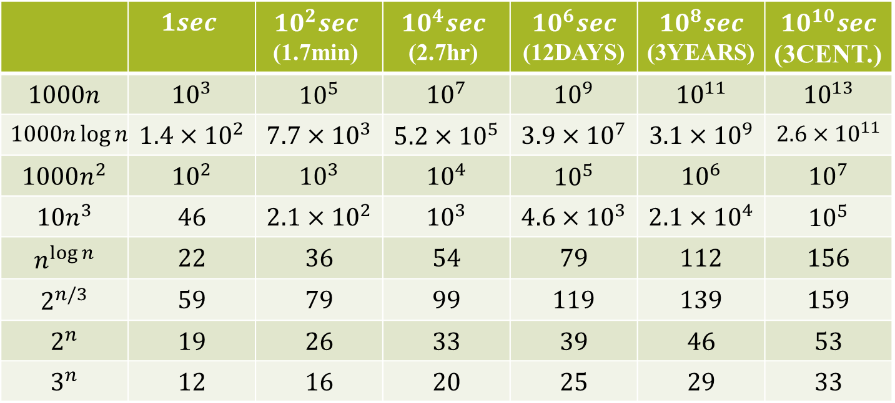
1.2 Computational complexity
 | $$1sec$$ | $$10^{2}sec$$ (1.7min) | $$10^{4}sec$$ (2.7hr) | $$10^{6}sec$$ (12DAYS) | $$10^{8}sec$$ (3YEARS) | $$10^{10}sec$$ (3CENT.)
$$1000n$$ | $${10}^{3}$$ | $${10}^{5}$$ | $${10}^{7}$$ | $${10}^{9}$$ | $${10}^{11}$$ | $${10}^{13}$$
$$1000n\log{n}$$ | $$1.4×{10}^{2}$$ | $$7.7×{10}^{3}$$ | $$5.2×{10}^{5}$$ | $$3.9×{10}^{7}$$ | $$3.1×{10}^{9}$$ | $$2.6×{10}^{11}$$
$$1000n^{2}$$ | $${10}^{2}$$ | $${10}^{3}$$ | $${10}^{4}$$ | $${10}^{5}$$ | $${10}^{6}$$ | $${10}^{7}$$
$$10n^{3}$$ | $$46$$ | $$2.1×{10}^{2}$$ | $${10}^{3}$$ | $$4.6×{10}^{3}$$ | $$2.1×{10}^{4}$$ | $${10}^{5}$$
$$n^{\log{n}}$$ | $$22$$ | $$36$$ | $$54$$ | $$79$$ | $$112$$ | $$156$$
$$2^{n/3}$$ | $$59$$ | $$79$$ | $$99$$ | $$119$$ | $$139$$ | $$159$$
$$2^{n}$$ | $$19$$ | $$26$$ | $$33$$ | $$39$$ | $$46$$ | $$53$$
$$3^{n}$$ | $$12$$ | $$16$$ | $$20$$ | $$25$$ | $$29$$ | $$33$$
TIME
COMPLEXITY

Slide 8
1.2 Computational complexity
さらに，効率的なアルゴリズムは通常，問題のいくつかの重要な構造に対応している一方，非効率的なアルゴリズムはしばしば組み合わせ爆発に敗北してしまうようなちからまかせ探索を行っている．

